Slide 1
Історичне минуле села Сад
Автор роботи: Жирівський Тимофій Володимирович
Заклад освіти: Садівський ліцей Садівської сільської ради Сумського району Сумської області
Клас: 7
Назва територіального відділення МАН: Сумське територіальне відділення
Керівник: Тодосийчук Вікторія Миколаївна, вчитель історії

Slide 2
Мета та завдання дослідження
Мета: дослідити історичне минуле села Сад
Завдання:
ознайомитися з цікавими історичними та географічними пам'ятками села;
дослідити унікальність та оригінальність пам'яток, визначити можливість їх включення до екскурсійного маршруту;
розробити екскурсійний маршрут для мешканців села та туристів

Slide 3
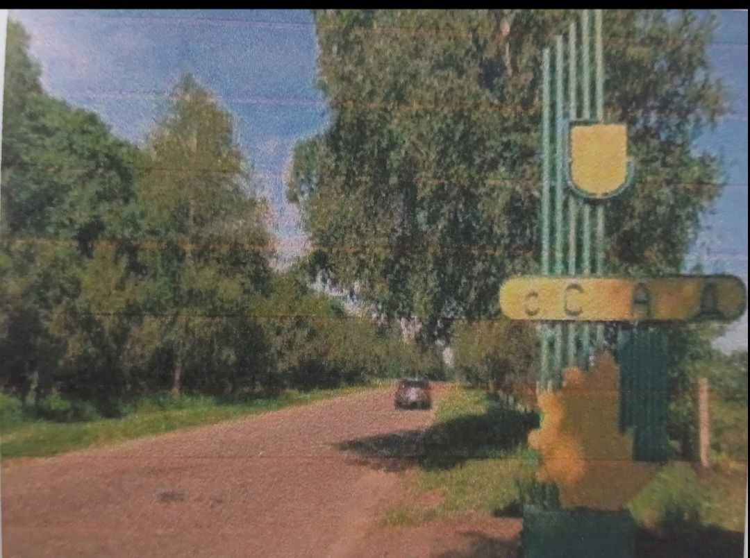
Витоки. Давнє історичне минуле
Історія кожного краю нерозривно пов’язана з його людьми. У свою чергу, доля кожної людини багато в чому залежить від землі, на якій вона народилася, зростала, мужніла, набувала досвіду. Історія села Сад розпочинається з листопада 1905 року, коли була заснована сільськогосподарська дослідна станція. Ініціатором стало Сумське повітове земство, яке опікувалося питаннями селекції.

Slide 4
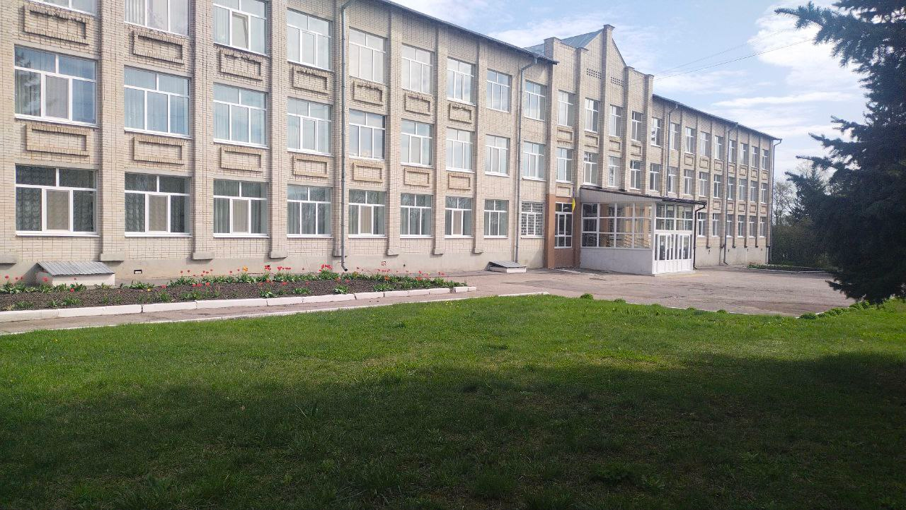
Проте, історичне минуле для села почалося значно раніше, у IV ст. до н.е. Допомогло дослідити історію - будівництво нової школи (зараз – Садівський ліцей).
Будівництво корпусу розпочалося в 1985 році, саме тоді будівельники знайшли декілька ям, заповнених кістками, предметами матеріальної культури.
Археологи визначили вік знахідок та їх приналежність до черняхівської археологічної культури

Slide 5
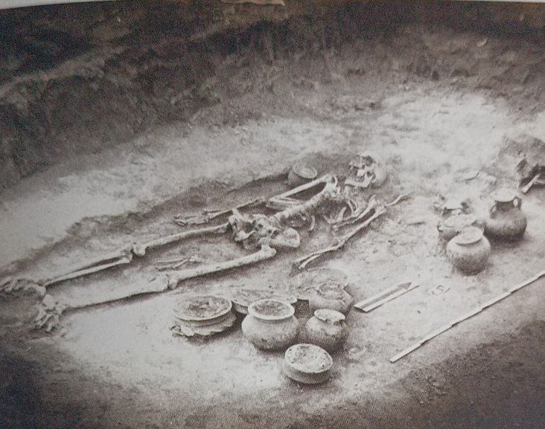
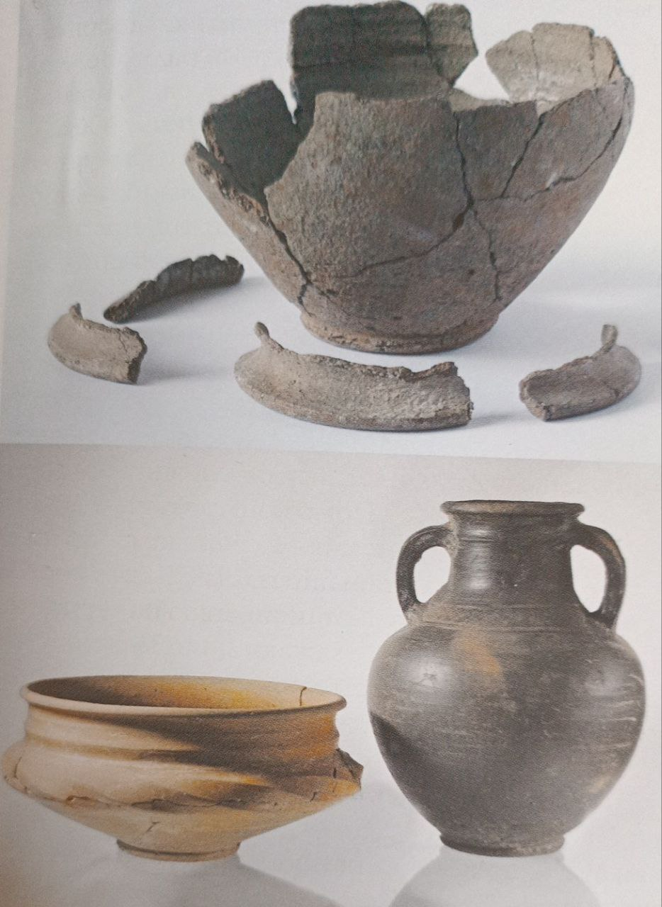
Селища черняхівців розташовувалися на схилах річок (село знаходиться на лівому березі річки Ільма), не мали укріплень, тяглися вздовж берега на кількасот метрів. Мешканці жили в напівземлянках, які опалювалися відкритим вогнищем. Про побут черняхівців говорять археологічні знахідки: кераміка темного кольору, зроблена за допомогою гончарного круга.

Slide 6
Новітня історія села. Дослідна станція
Протягом наступних 15 століть землі пустували, а в 1910 році для новоствореної Сумської повітової дослідної станції було закуплено землю в розмірі 65 десятин в Сумського земства та запрошено для керівництва завідуючого Сазонова Віктора Івановича - учня відомого професора
Д. М. Прянишникова.

Slide 7
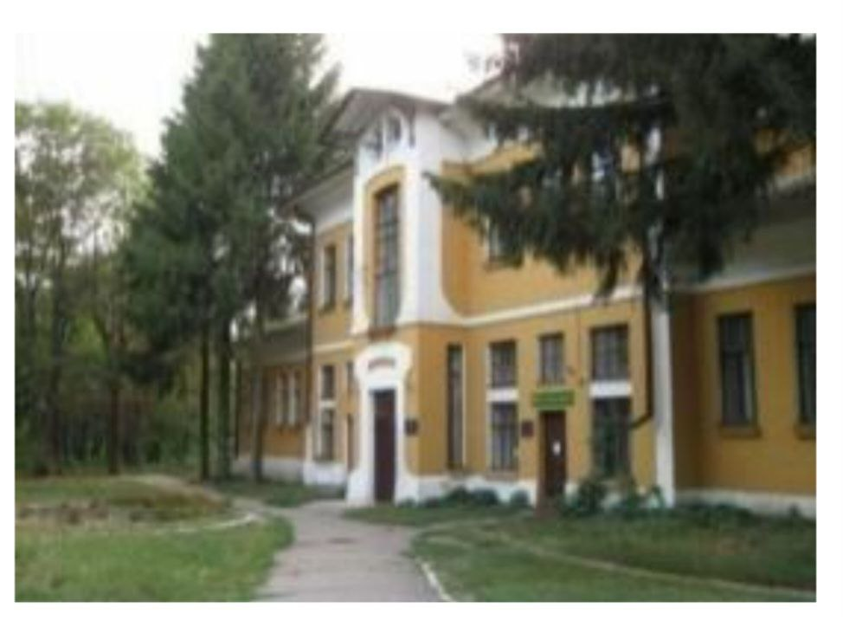
У 1911 – 1912 роках були зведені перші будівлі житлових приміщень для наукових працівників, гуртожиток, агрохімлабораторію, пекарню, олійницю, парники, конюшню, господарські приміщення. Люди, які працювали на станції, наймалися на сезонні роботи. Чоловікам платили (на той час значну суму) за день – по 1 карбованцю, а жінкам – по 50 копійок.
«Перший Будинок села Сад – головне приміщення Сумської сільськогосподарської станції»

Slide 8
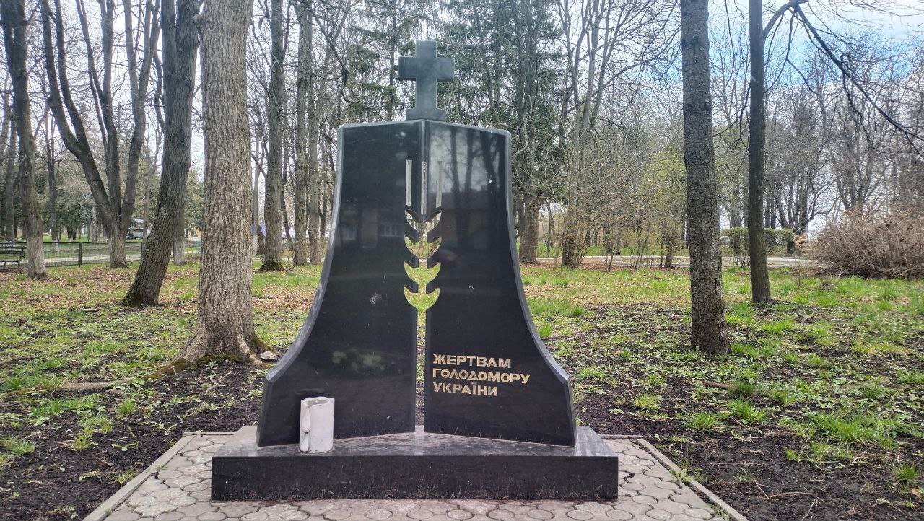
Голодомор. Стратегії виживання
У період Голодомору 1932-1933 рр. робота на дослідній станції, перетвореній у радгосп, стала справжнім порятунком для мешканців навколишніх сел. Працівників годували 1 раз на день, давали пайку хліба в п’ятдесят грамів, борщ із шпинату пісний та одну ложку патоки з буряків.
Пам'ятник жертвам Голодомору
Репресовані були працівники дослідної станції «за контрреволюційну діяльність», селяни навколишніх сіл Любачево, Стрілиця, Вільми

Slide 9
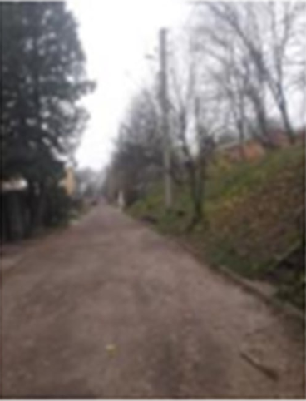
Вулиця Терасна – незвичайна вулиця на схилах
Після Другої світової війни село отримало “друге життя”. Стали розроблятися методи терасування й освоєння балочних схилів не тільки для посіву багаторічних трав, але й під посадку садів.
Вулиця Терасна - це особлива вулиця села Сад. Її побудували на схилах, які раніше були терасами. На них садили дерева, бо орати землю було не можна: яблуні, груші, сливи. А ще з цієї вулиці відкривається гарний краєвид на ставок і село.

Slide 10
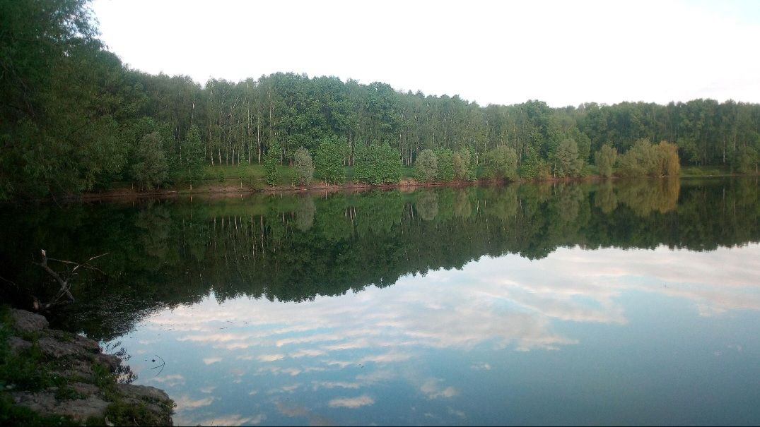

Ставки – місце відпочинку і краси
У заплаві річки Ільма була споруджена гребля завдовжки 100 метрів, висотою до 10 метрів, яка перекрила яр, внаслідок чого утворився ставок у 8,5 гектарів. На місці річки, що протікала по дну ставків, сформувалися інші ставки, розташовані східчастим методом від дослідної станції аж до Верхньої Москалівщини та села Терешківка.

Slide 11
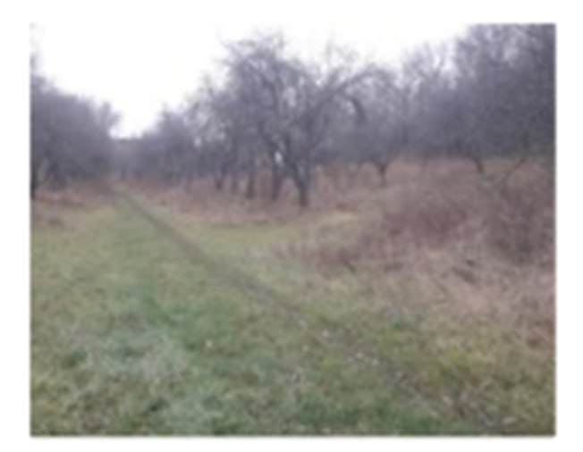
Морозів сад – затишне місце з історією
Морозів сад розкинувся вздовж водного плеса та отримав свою назву від прізвища поміщика. Він засаджений терасним методом. Круті схили та пагорби не давали можливість займатися землеробством. Це стимулювало пошук ефективних способів використання земель. Виникла ідея садівництва.
Метод терасування перейнятий у радянські часи від спеціалістів Молдови. Він прижився в селі Сад та став широко використовуватися в багатьох областях України.

Slide 12
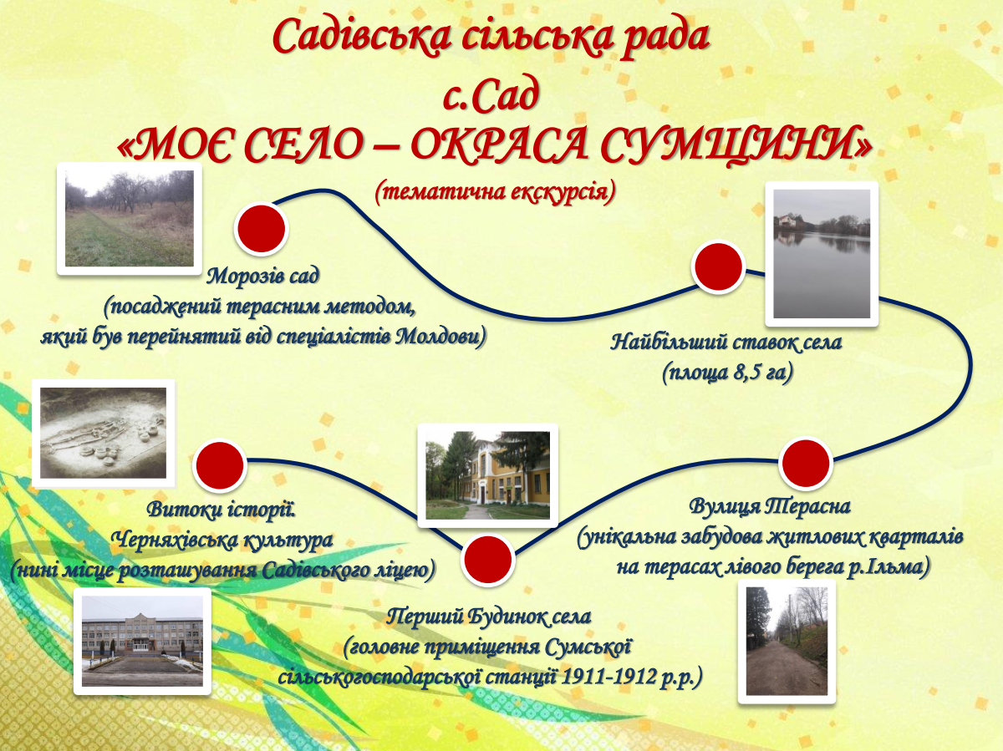

Slide 13
Таким чином, незважаючи на незначний час існування с. Сад, можна визначити цікаві об’єкти, які відтворюють знакові події на теренах України. До пам’яток давнини відноситься місце знахідки поселення черняхівської культури, пам’яток початку XX століття – перші будинки дослідної станції, до радянського часу – організація забудови та господарського життя терасним методом, доби незалежності – вшанування пам'яті жертв Голодомору 1932-1933 рр., дослідження архівних джерел з цієї теми.

Slide 14
Список використаних джерел
1. ДАСО. Книги реєстрації актів громадянського стану про смерть 1932-1933 рр. по районам Сумської області. Фонд – Р 7720. Опис 15.[Електронний ресурс]. – Режим доступу: https://daso.archives.gov.ua/wp-content/earchives/r5sumy2.php.
2. Охріменко М.Л. Витоки наші. Голос Кліо з теренів літописного Псла / М.Л.Охріменко. – Суми: Триторія, 2018. – 208 с.: іл..
3. Остащенко И.М. Шумит Сад зеленый. Краткий очерк из истории Сумской областной сельскохозяйственной Опытной станции к ее 95 – летию – 1 вид. Суми: Видавництво «Ярославна», Рос. 2000. – 20 с.
4. Мій край Слобожанський: Збірник історико – краєзнавчих матеріалів. – К.: Видавничий дім «Фолігрант», 2006. – 356 с., іл.. – (Сер. «Малі міста – велика слава»).

Slide 15
5. Труды Сумской сельско – хозяйственной опытной станции. Выпускъ 8 – й. Отчетъ за 1913 г. Суми: Типо – літографія П.К. Пашкова, Рос. 1915. – 239 с.
6. Бондаренко М.П. Створення і розвиток Сумської сільськогосподарської станції – передумова заснування та розбудови селища Сад. – Сад, 2015. – 249 с.
7. Кабанець В.М., Бондаренко М.П., Собко М.Г., Скляренко Ю.І. Становлення та розвиток Інституту сільського господарства Північного Сходу НААН. – Суми: ПВП «Видавничий будинок «Еллада», 2017. – 116 с.

